Slide 1
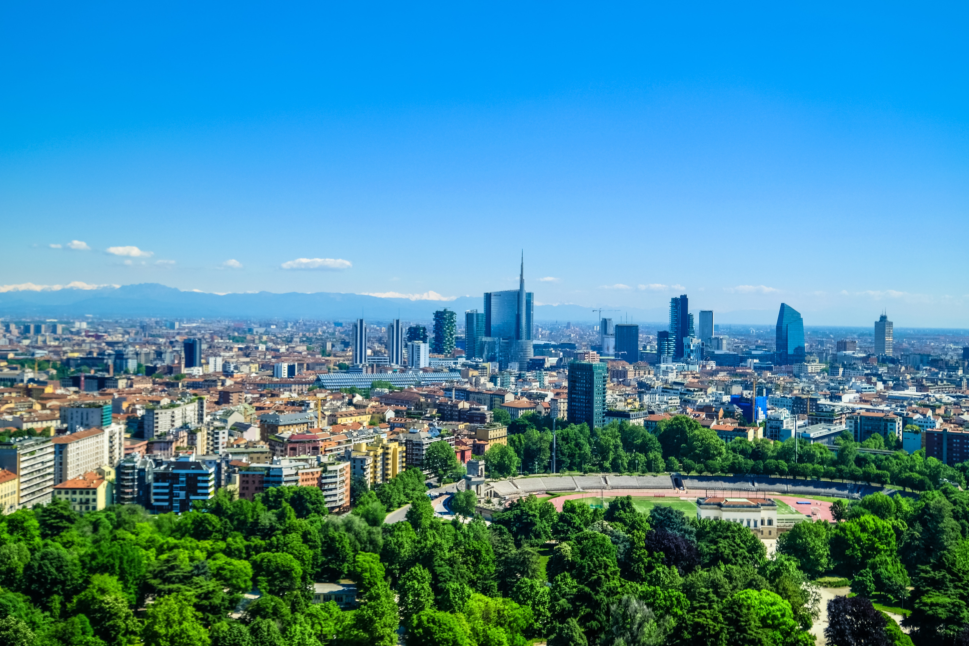

Piano di Azione per l'Energia Sostenibile
Report finale di monitoraggio
Processo integrato di Piano e Valutazione Ambientale Strategica
Maggio 2022

Slide 2

Soggetti coinvolti

Slide 3

Finalità e obiettivo
I 6 AMBITI di AZIONE
EDIFICI E USI ENERGETICI NEL COMPARTO PRIVATO
PAES:
Documento di pianificazione e programmazione delle politiche per la riduzione delle emissioni di gas serra, che l’Amministrazione Comunale si è impegnata a predisporre nell’ambito dell’iniziativa della Commissione Europea denominata Covenant of Mayor (Patto dei Sindaci).
EDIFICI PUBBLICI
Obiettivo al 2020:
riduzione delle emissioni annue di anidride carbonica di almeno il 20% rispetto all’anno di riferimento 2005
ILLUMINAZIONE PUBBLICA
FONTI RINNOVABILI DI ENERGIA
MOBILITÀ
RIFIUTI

Slide 4
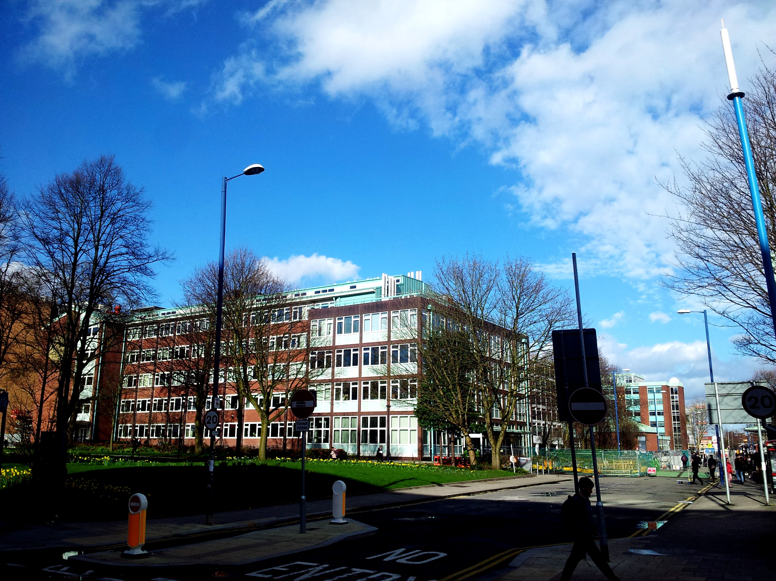

Edifici Pubblici
Usi termici ed elettrici negli edifici residenziali e non residenziali di proprietà del comune

Slide 5
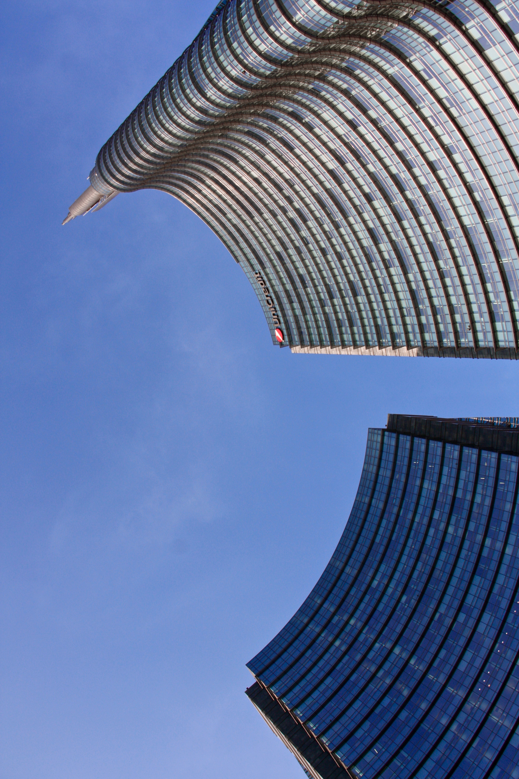
Edifici e usi energetici nel comparto privato
Usi termici ed elettrici negli edifici privati a destinazione residenziale e non residenziale

Slide 6
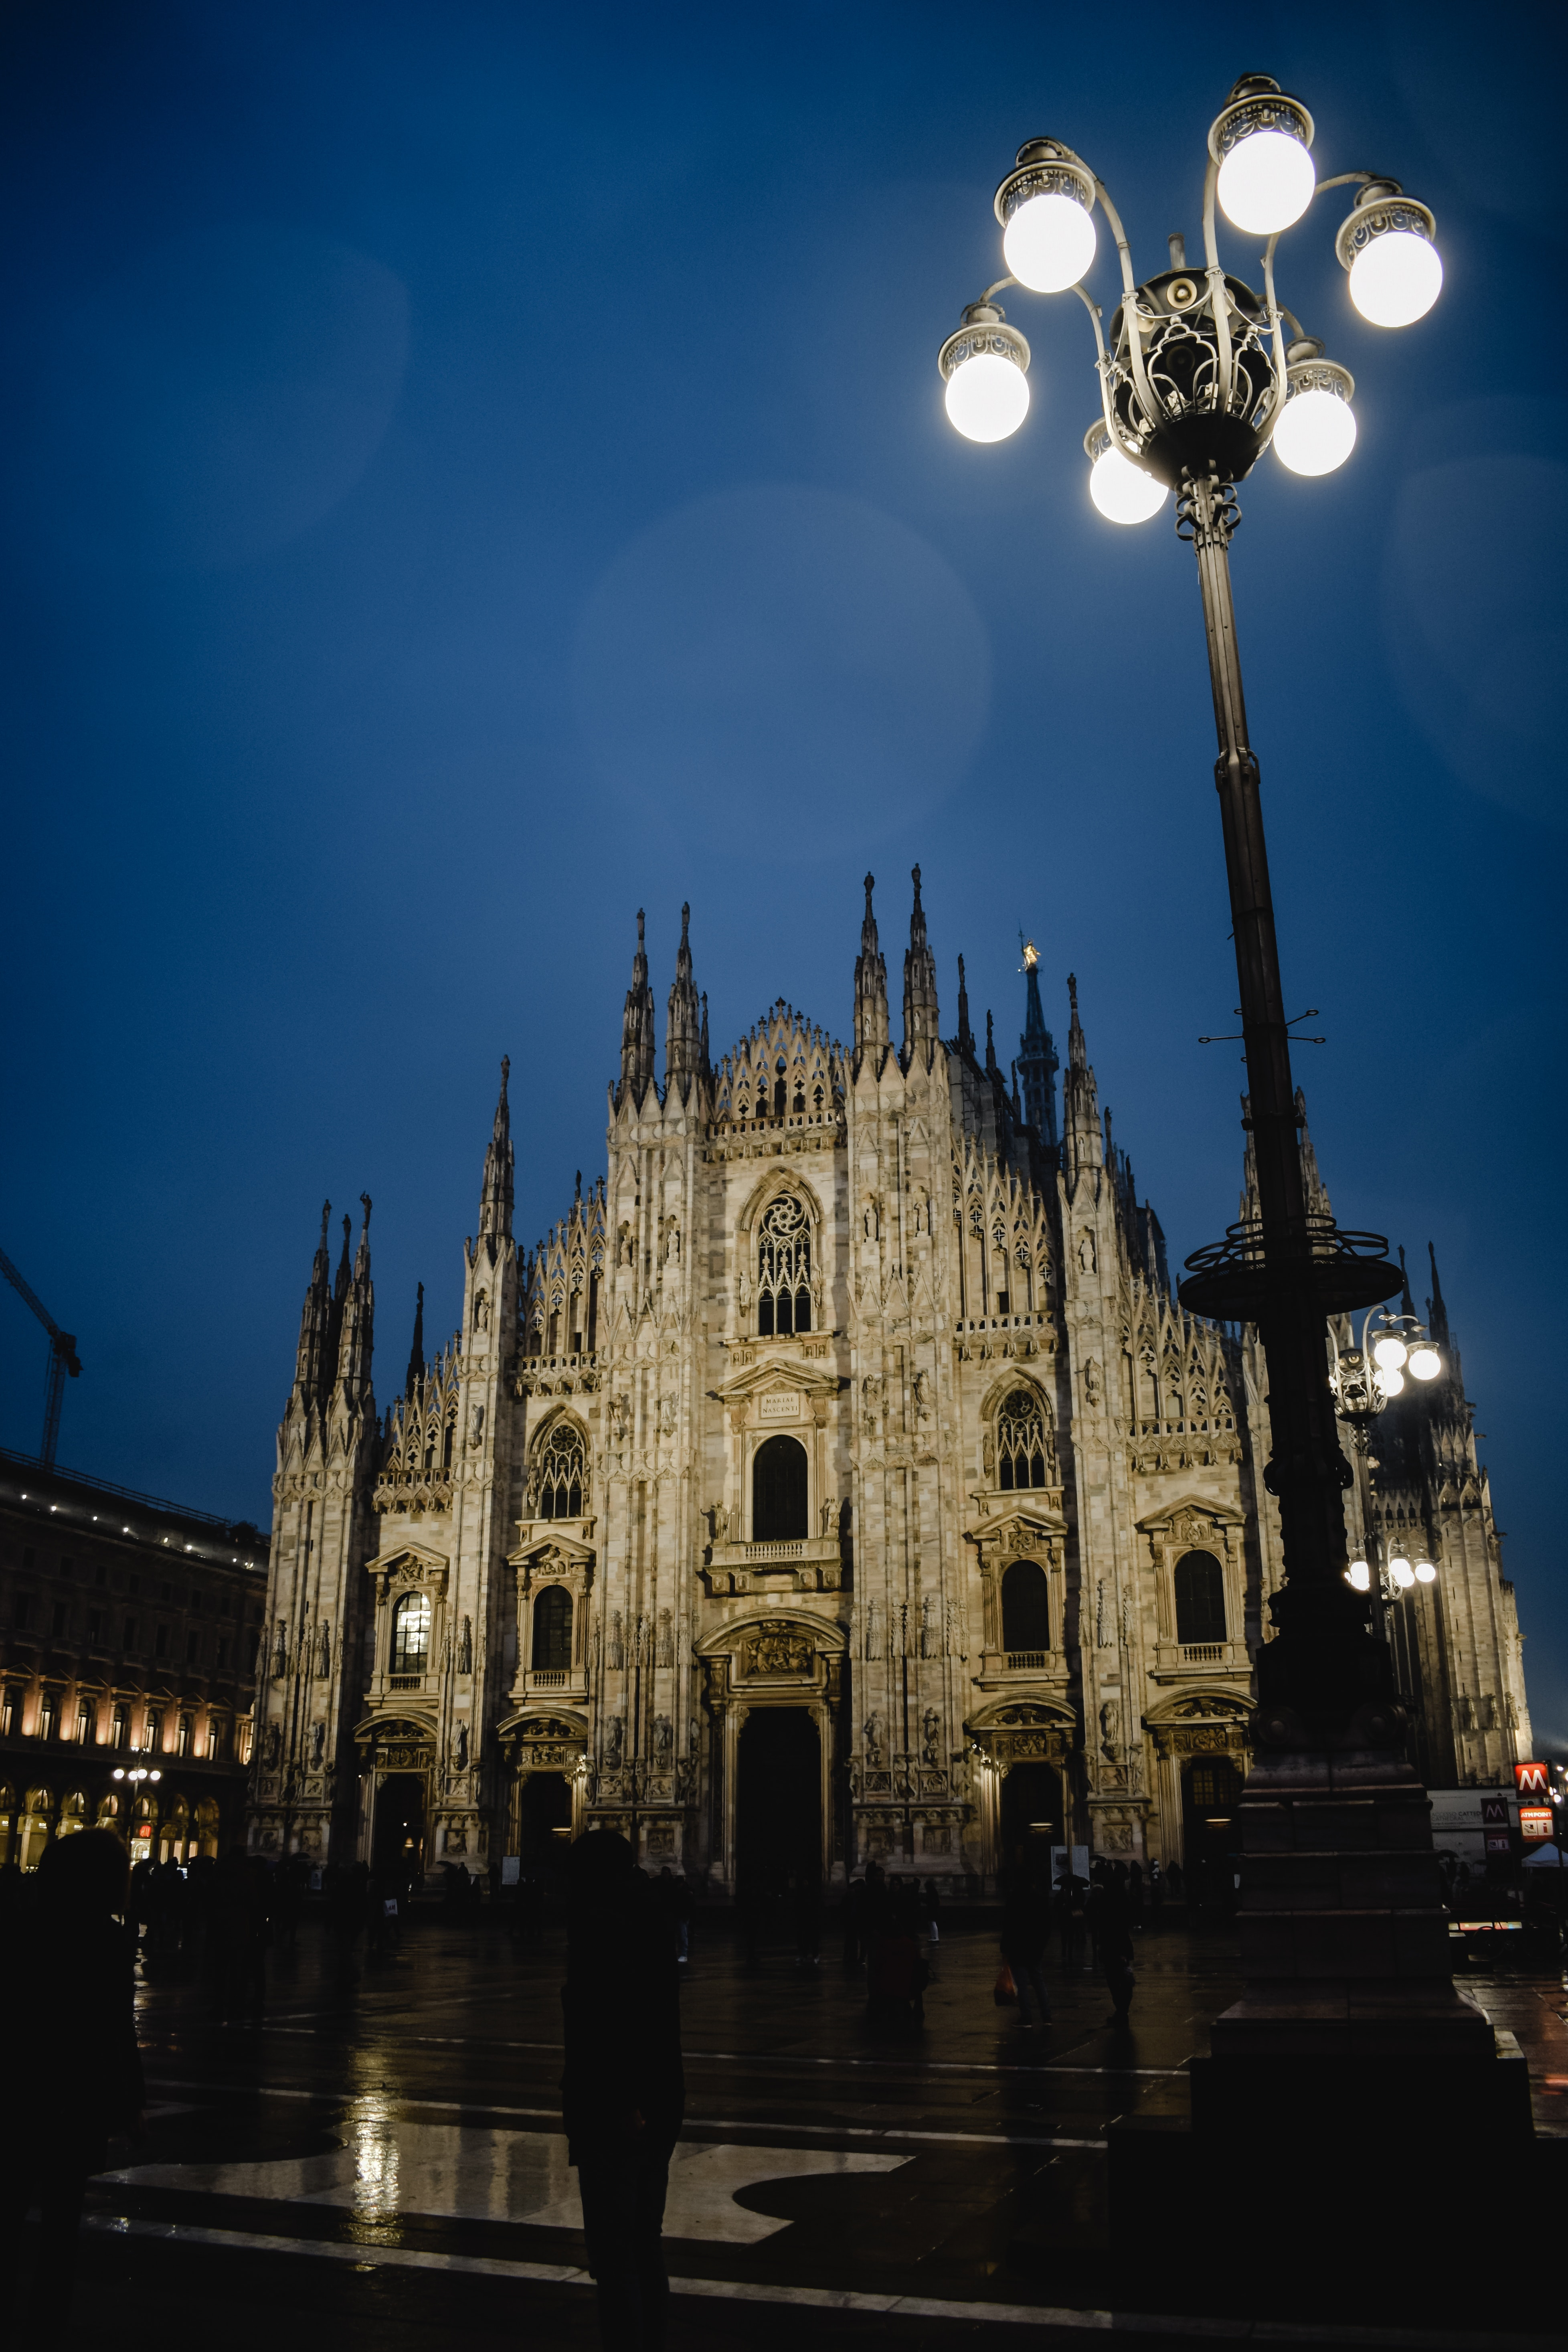

Illuminazione pubblica
Illuminazione stradale e sistema semaforico

Slide 7
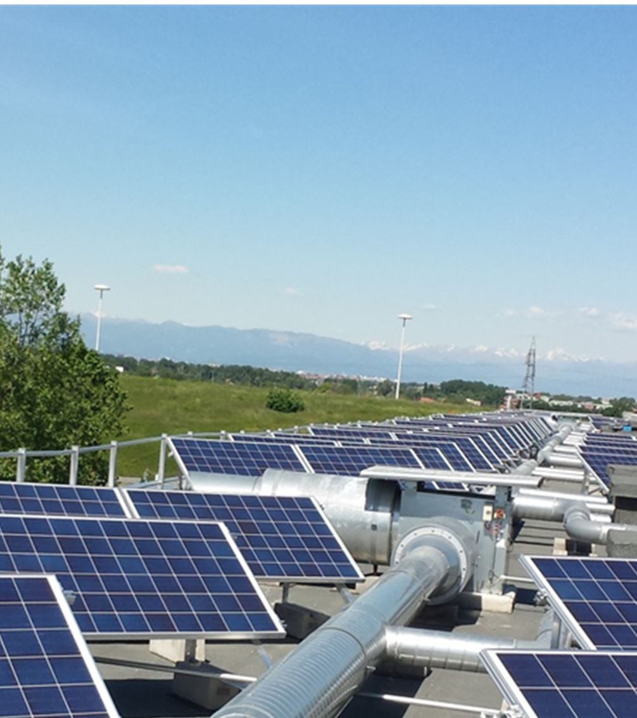

Fonti rinnovabili
Produzione di energia termica ed elettrica da fonti rinnovabili (solare, geotermico, aerotermico)

Slide 8


Mobilità
Trasporto pubblico e privato

Slide 9


Rifiuti
Gestione e trattamento dei rifiuti urbani

Slide 10





Obiettivi generali
Diversificare le fonti di approvvigionamento energetico della città, incrementando il ricorso a fonti rinnovabili per la produzione di energia
Contribuire al raggiungimento di obiettivi di miglioramento della qualità dell’aria del Comune di Milano
PGT
Piano Governo del Territori
Ridurre i consumi di energia negli usi finali, con particolare riferimento al comparto civile e al settore dei trasporti
Sviluppare una “consapevolezza diffusa” ‘sul risparmio energetico e sulla sostenibilità ambientale, al fine di orientare la cittadinanza verso comportamenti responsabili
Creare le condizioni atte a consentire lo sviluppo di un mercato dell’efficientamento energetico (con specifico riferimento al settore dell’edilizia)

Slide 11
Iter di piano
Gennaio 2009
Adesione al Patto dei sindaci
Dicembre 2018
Approvazione del PAES in Consiglio Comunale
Giugno 2018
Adozione del PAES in Consiglio Comunale
Febbraio 2014
Avvio VAS del PAES
Luglio 2012
Convalida adesione al Patto dei Sindaci in Consiglio Comunale
Luglio 2015
Pubblicazione proposta PAES e documentazione VAS
Maggio 2018
Avvio Osservatorio VAS del PAES

Slide 12
Osservatorio per il Monitoraggio di Piano e VAS
Soggetti coinvolti nell'Osservatorio VAS del PAES:
Autorità Procedente (Area Energia e Clima della del Comune di Milano)
Autorità competente per la VAS (Area Risorse Idriche ed Igiene Ambientale del Comune di Milano)
Città Metropolitana di Milano
Regione Lombardia
Obiettivo
Verifica e popolamento degli indicatori individuati nel Rapporto Ambientale VAS del PAES
Verifica del raggiungimento degli obiettivi ambientali prefissati dal Piano.

Slide 13
Azioni per settore
Riqualificazione energetica degli edifici pubblici ad uso non residenziale (P_1)
Riqualificazione energetica degli edifici residenziali pubblici – interventi (P_2) programmati
Piano di efficientamento degli edifici pubblici (P_3)
Acquisto energie elettrica verde certificata per gli stabili comunali destinati a uffici e servizi (P_4)
Interventi di efficientamento e buone pratiche per la riduzione dei consumi di energia elettrica nelle strutture comunali (P_5)
Edifici pubblici
Edifici e usi energetici nel comparto privato
Riqualificazione energetica edilizia privata (E_1)
Promozione dell’efficienza energetica nel settore residenziale (E_2)
Promozione dell’efficienza energetica nel settore terziario (E_3)
Sviluppo del teleriscaldamento (E_4)
Incentivazione e promozione della produzione di energia da fonti rinnovabili (ER_1)
Recupero del calore dal ciclo integrato delle acque per alimentare reti di quartiere o a integrazione della rete di teleriscaldamento (ER_2)
Fonti rinnovabili
Illuminazione pubblica
Efficientemente energetico degli impianti di illuminazione pubblica e delle lanterne semaforiche (I_1)
Acquisto di energia verde certificata per l’illuminazione pubblica e gli impianti semaforici (I_2)
Mobilità
Misure consolidate nel settore mobilità (M_1)
Piano urbano della mobilità sostenibile PUMS (M_2)
Rifiuti
Politiche di gestione e recupero dei rifiuti (R_1)

Slide 14
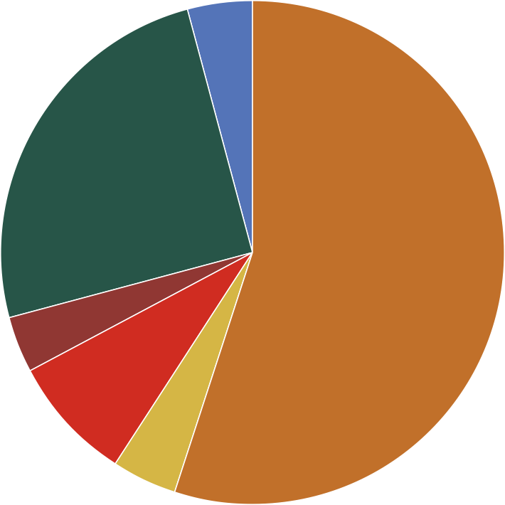
Target di riduzione delle emissioni per settore al 2020
Rispetto al 2005
Settore | Azioni | Riduzione attesa kt CO₂/anno
Edifici Pubblici | P_1-P_5 | 64
Edifici privati | E1-E4 | 816
Illuminazione pubblica | I1-I2 | 55
Fonti rinnovabili ed energia | ER1-ER2 | 121
Mobilità | M1-M2 | 369
Rifiuti | R1-R2 | 60
Totale |  | 1484 (-20%)
Edifici pubblici
4%
Mobilità
25%
4%
Illuminazione pubblica
8%
Fonti rinnovabili
4%
55%
Rifiuti
Edifici ed usi energetici
nel comparto privato

Slide 15
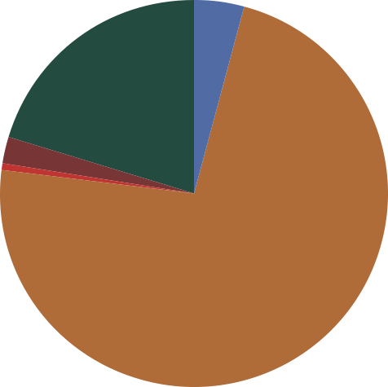
Riduzione effettiva delle emissioni per settore al 2020
Rispetto al 2005
Edifici pubblici
Settore | Azioni | Riduzione effettiva kt CO₂/anno
Edifici Pubblici | P_1-P_5 | -79
Edifici privati | E1-E4 | -1332
Illuminazione pubblica | I1-I2 | -38
Fonti rinnovabili ed energia | ER1-ER2 | -10
Mobilità | M1-M2 | -370
Totale |  | 1830 (-24%)
19,6%
4,2%
Mobilità
2%
Illuminazione pubblica
0,5%
Fonti rinnovabili
70,7%
Edifici ed usi energetici
nel comparto privato

Slide 16
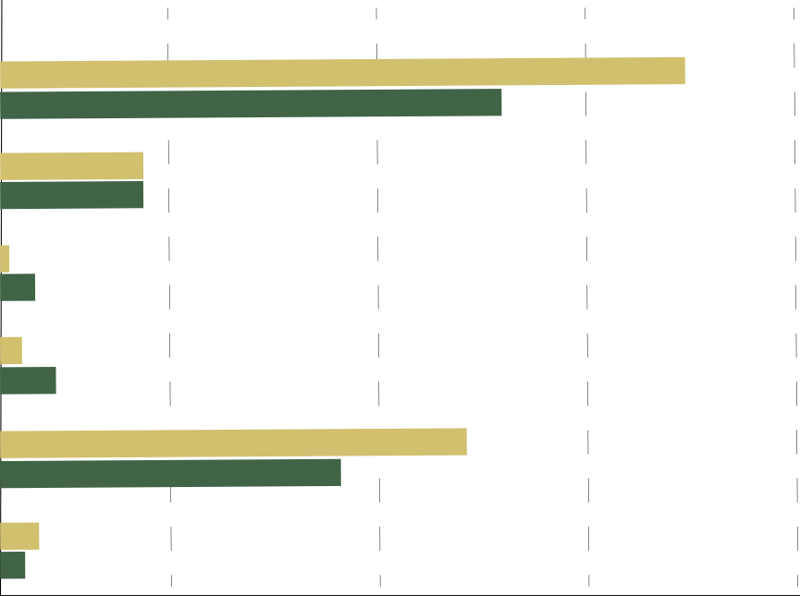
Confronto target e riduzioni effettive al 2020 per settore
Rispetto al 2005
Riduzioni di emissioni di CO2 (kt/anno)
Il confronto evidenzia come sia stato possibile raggiungere l’obiettivo grazie a interventi nel comparto edilizio (che ha beneficiato anche di importanti incentivi a livello sovralocale) e nell’ambito della mobilità, mentre lo sviluppo delle rinnovabili è risultato inferiore alle attese.
Complessivamente è stato possibile superare al 2020 l’obiettivo di riduzione delle emissioni di CO2
(-24% rispetto al 2005)
Totale
Mobilità (M1-M2)
Ill. pubblica e lanterne
semaforiche (I1-I2)
Prod. energia da fonti
rinnovabili (ER1-ER2)
Edifici e usi energetici
nel privato (E1-E4)
Edifici pubblici (P1-P5)
0
500
1000
1500
2000
Riduzione effettiva
Target PAES 2020

Slide 17
Altri effetti ambientali al 2020
Rispetto al 2005
- 15% dei consumi di energia elettrica nel settore civile, terziario e industria
- 91 % dei consumi di gasolio nel settore civile, terziario e industria
- 31% dei consumi di benzina e -52 % dei consumi di gasolio nel settore mobilità
- 5.900 GWh/anno di consumi energetici complessivi
Baseline 2005: 25.100 GWh
+ 577 GWh/anno di produzione di energia da teleriscaldamento
+ 319% dei consumi di energia termica da teleriscaldamento
Baseline 2005: 263 GWh
- 169 ton/anno di emissioni di PM10
- 151 ton/anno relative al settore mobilità
- 2.854 ton/anno di emissioni di NOx
- 914 ton/anno relative agli edifici e usi energetici nel comparto privato
- 1.792 ton/anno relative al settore mobilità

Slide 18
Edifici Pubblici non residenziali
Azioni svolte al 2020
Interventi effettuati nell’ambito del contratto di servizio energia - (2013-2020)
Sostituzione di 58 impianti a gasolio con:
- 51 impianti a gas
- 7 allacciamenti alla rete di teleriscaldamento
25 edifici da metano a teleriscaldamento
Riqualificazioni edifici scolastici (2014 – 2020)
- demolizione di n.5 scuole
- demolizione e ricostruzione di n. 13 scuole (di cui 3 ultimate, 10 in corso o da avviare)
- riqualificazione di n.7 scuole (2 conclusi, 2 in corso e 3 da avviare)
- costruzione di n.1 nuova scuola
Acquisto energia elettrica verde certificata (dal 2014)
- 78,5 GWh/anno di consumi elettrici da energia verde
-114.600 MWh/anno di consumi energetici
- 75 kt CO₂/anno

Slide 19
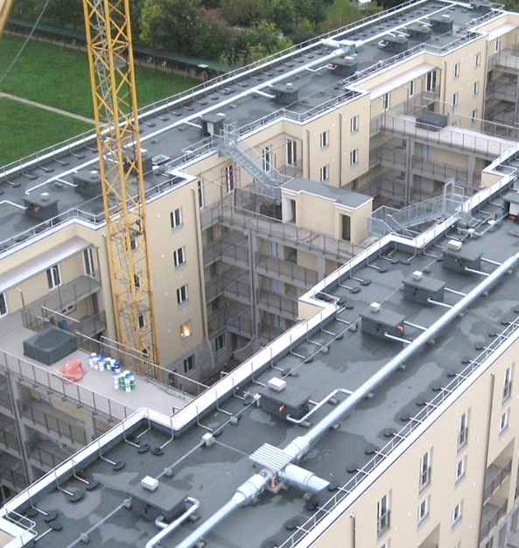
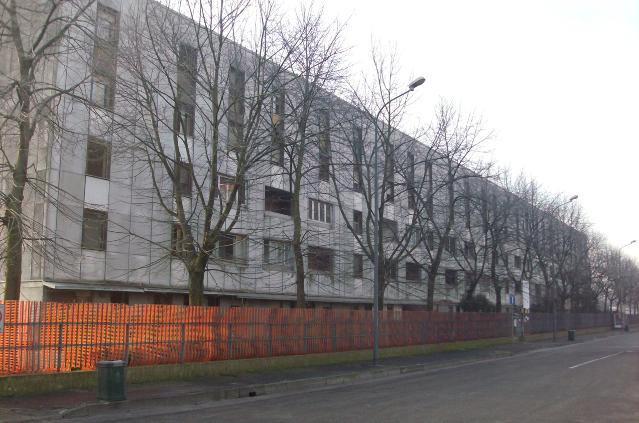
Edifici Pubblici residenziali
Azioni svolte al 2020
Riqualificazione energetica edifici ERP
- Via Feltrinelli 16
- Via San Bernardo 48-50 in fase di conclusione
- Via San Bernardo 29
- Via Villani-Giuffrè (in corso)
Completa trasformazione degli impianti termici a gasolio a servizio degli edifici ERP
- Trasformazione dei 49 impianti a gasolio in impianti a metano o a teleriscaldamento
-8.000 MWh/anno di consumi energetici
- 5 kt CO₂/anno

Slide 20
Edifici e usi energetici nel comparto privato
Azioni svolte al 2020
Strumenti di regolamentazione e incentivazione riqualificazione energetica e ambientale edilizia privata
- Provvedimento sconto oneri (2007-2019)
- Regolamento edilizio, in attuazione del Piano di Governo del Territorio 2012 (fino al 2019)
Art. 10 NTA del Piano delle Regole del Piano di Governo del Territorio (da dicembre 2019)
Bandi di finanziamento interventi di efficientamento e riqualificazione edilizia (BE 1 per le annualità 2017 e 2018 e BE 2 per il 2019)
Regolamento Qualità dell’Aria (da fine 2020)
Sportello energia del Comune
Sviluppo del teleriscaldamento
-3.800 GWh/anno di consumi energetici
- 1.350 kt CO₂/anno

Slide 21
Illuminazione pubblica
Azioni svolte al 2020
Efficientamento sistema di illuminazione stradale
Completa sostituzione dei corpi illuminanti con lampade a LED: 136.000 punti luce sostituiti, con un risparmio energetico del 68%, corrispondente a 72 GWh.
Efficientamento sistema semaforico
Sostituzione progressiva lampade a incandescenza con lampade a LED: 15.000 lanterne sostituite, con un risparmio energetico pari a circa 10 GWh.
-82 GWh/anno di consumi energetici
- 38 kt CO₂/anno

Slide 22
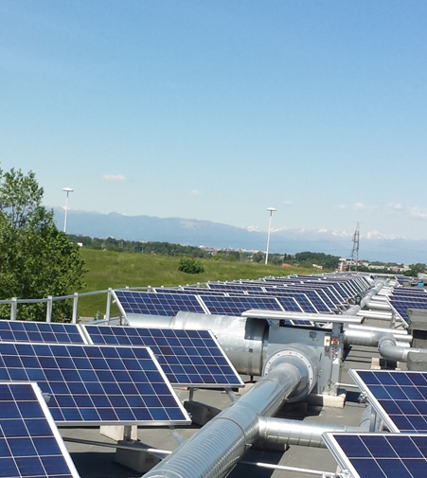
Fonti rinnovabili
Azioni svolte al 2020
Strumenti di regolamentazione e incentivazione fonti rinnovabili edilizia privata
- Provvedimento sconto oneri (2007-2019)
- Regolamento edilizio, in attuazione del Piano di Governo del Territorio 2012 (fino al 2019)
Bandi di finanziamento interventi di efficientamento e riqualificazione edilizia (BE 1 per le annualità 2017 e 2018 e BE 2 per il 2019)
Progetti di recupero calore da ciclo integrato delle acque
- 10 kt CO₂/anno

Slide 23
Mobilità
Nell’ambito della Mobilità il PAES ha recepito quanto previsto dal Piano Urbano per la Mobilità Sostenibile che prevede:
potenziamento, efficientamento e riqualificazione del trasporto pubblico di area vasta e di area urbana;
interventi a favore della mobilità ciclo-pedonale (visione zero ‘rischio’);
interventi di governo della domanda delle persone e delle merci;
sviluppo di servizi dedicati alla mobilità condivisa;
sviluppo della mobilità elettrica;
logistica urbana delle merci – City Logistics.
-1570 GWh/anno di consumi energetici
- 370 kt CO₂/anno

Slide 24
Rifiuti
Sul tema dei rifiuti il PAES promuove la raccolta differenziata, valorizzando comunque la termovalorizzazione della frazione residua, con produzione di energia elettrica e calore utilizzato per il teleriscaldamento.
La stima delle emissioni evitate è compresa nella valutazione relativa agli edifici privati e pubblici

Slide 25
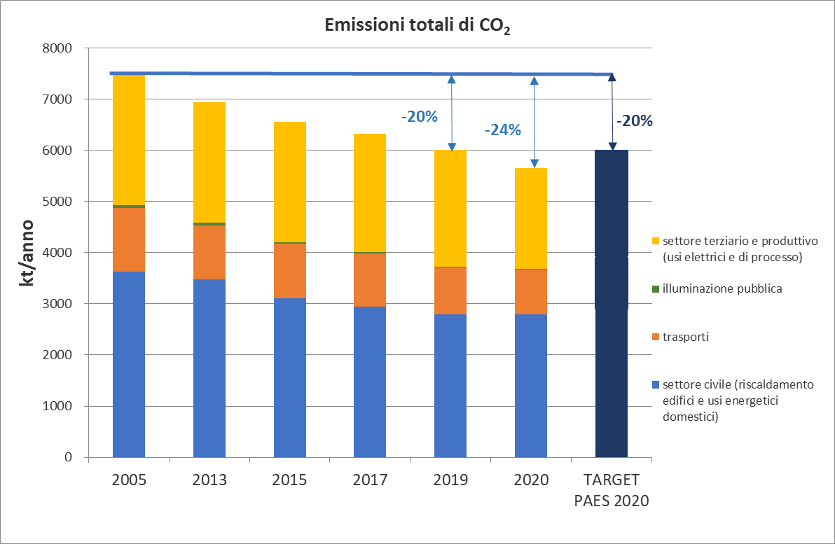
Esiti complessivi monitoraggio PAES
A partire dal 2013 vi è stata una progressiva riduzione delle emissioni annue, che ha interessato tutti i settori, con il raggiungimento del target già al 2019, anno non influenzato dalla pandemia Covid 19.
L’obiettivo di riduzione delle emissioni di anidride carbonica è stato rilanciato con l’approvazione del Piano Aria e Clima del Comune di Milano, che ha stabilito una riduzione del 45% delle emissioni al 2030 rispetto all’anno base 2005 e la neutralità carbonica al 2050, costituendo di fatto un aggiornamento delle azioni del PAES stesso e un impulso ad obiettivi di sostenibilità ambientale in ulteriori ambiti (adattamento climatico, qualità dell’aria, economia circolare)

